Slide 1
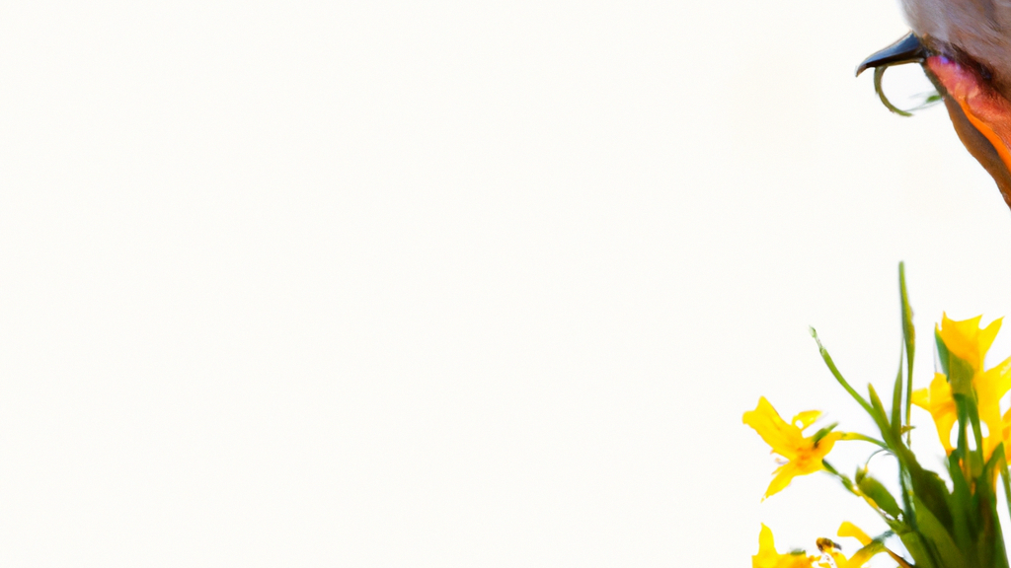










Κεφάλαιο 8
Funded by the European Union. Views and opinions expressed are however those of the author(s) only and do not necessarily reflect those of the European Union or the European Education and Culture Executive Agency (EACEA). Neither the European Union nor EACEA can be held responsible for them.

Slide 2

Διαγενεακή συνεργασία
Ανάπτυξη στρατηγικών χωρίς αποκλεισμούς για την πλήρη συμμετοχή στην πολιτική, κοινωνική, οικονομική και πολιτιστική ζωή και την ιδιότητα του υπεύθυνου πολίτη.
Ανάπτυξη βιώσιμων δεσμών στην κοινότητα προς όφελος της κοινότητας και της κοινωνίας.
Να είναι σε θέση να επιλέγουν και να εξισορροπούν μεταξύ διαφορετικών τοπικών δραστηριοτήτων που μπορούν να ενισχύσουν τις διαγενεακές πρακτικές.

Slide 3
Ανταλλαγή γνώσεων και δεξιοτήτων
Καθοδήγηση & Μάθηση
Επίλυση προβλημάτων
Στοιχεία διαγενεακής συνεργασίας:
Γεφύρωση του χάσματος γενεών
Κοινωνικές & πολιτιστικές ανταλλαγές
Ανάπτυξη πολιτικής & συνηγορία

Slide 4
Οφέλη:
Πολιτιστική διατήρηση
Μεταφορά γνώσεων
Ανθεκτικότητα
Μείωση των στερεοτύπων Ηλικιωτισμού
Καινοτομία & Δημιουργικότητα
Καθοδήγηση & προσωπική ανάπτυξη
Ισχυρότερες κοινωνικές διασυνδέσεις
Οικονομική στήριξη
Μάθηση & Εκπαίδευση
Λύσεις σε τοπικά ζητήματα
Βελτιωμένη ποιότητα ζωής
Κοινοτική συνοχή
Κοινοτικά έργα

Slide 5

Διαγενεακό περιβαλλοντικό εργαστήριο
«AN INCONVENIENT TRUTH-DOCUMENTARY»
https://www.youtube.com/watch?v=CH-qO9RRchc

Slide 6
Ώρα αναστοχασμού
4 Τεταρτημόρια
Κάτι που θα κρατούσατε για τη συνεργασία μεταξύ των γενεών;
Πώς συνδέεστε προσωπικά με αυτό το θέμα;
Ένα βήμα που θα κάντε/ακολουθούσατε για την περιβαλλοντική αλλαγή μέσω της συνεργασίας μεταξύ των γενεών
Ποια περιβαλλοντική αλλαγή θέλετε να δείτε την επόμενη χρονιά;

Slide 7
Στρατηγικές συμμετοχής χωρίς αποκλεισμούς
Οι διαγενεακές πρακτικές χωρίς αποκλεισμούς στην περιβαλλοντική εκπαίδευση περιλαμβάνουν τη δημιουργία ευκαιριών για άτομα διαφορετικών ηλικιών να συνεργαστούν, να μοιραστούν γνώσεις και να εργαστούν από κοινού για βιώσιμες λύσεις.

Slide 8
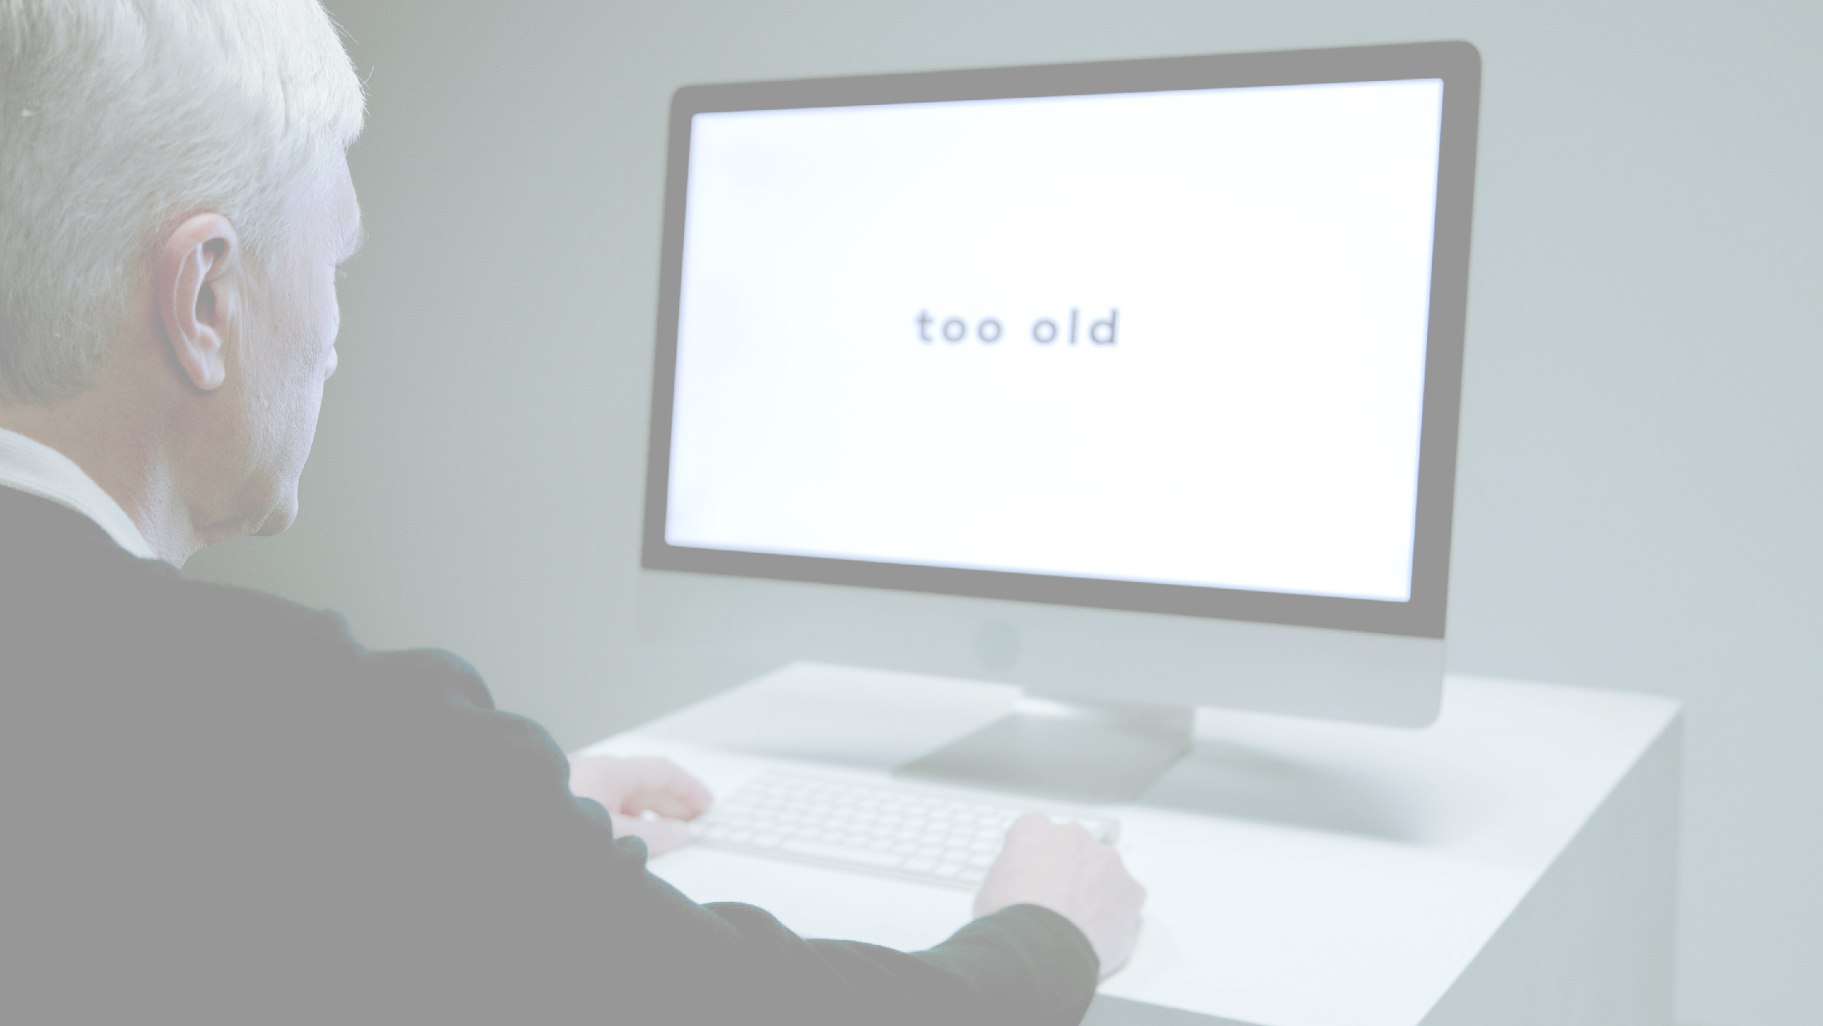
ΔΡΑΣΤΗΡΙΟΤΗΤΑ
ΚΑΤΑΠΟΛΕΜΟΝΤΑΣ
ΣΤΕΡΕΟΤΥΠΑ
ΣΤΟΝ ΗΛΙΚΙΑΚΟ ΡΑΤΣΙΣΜΟ

Slide 9
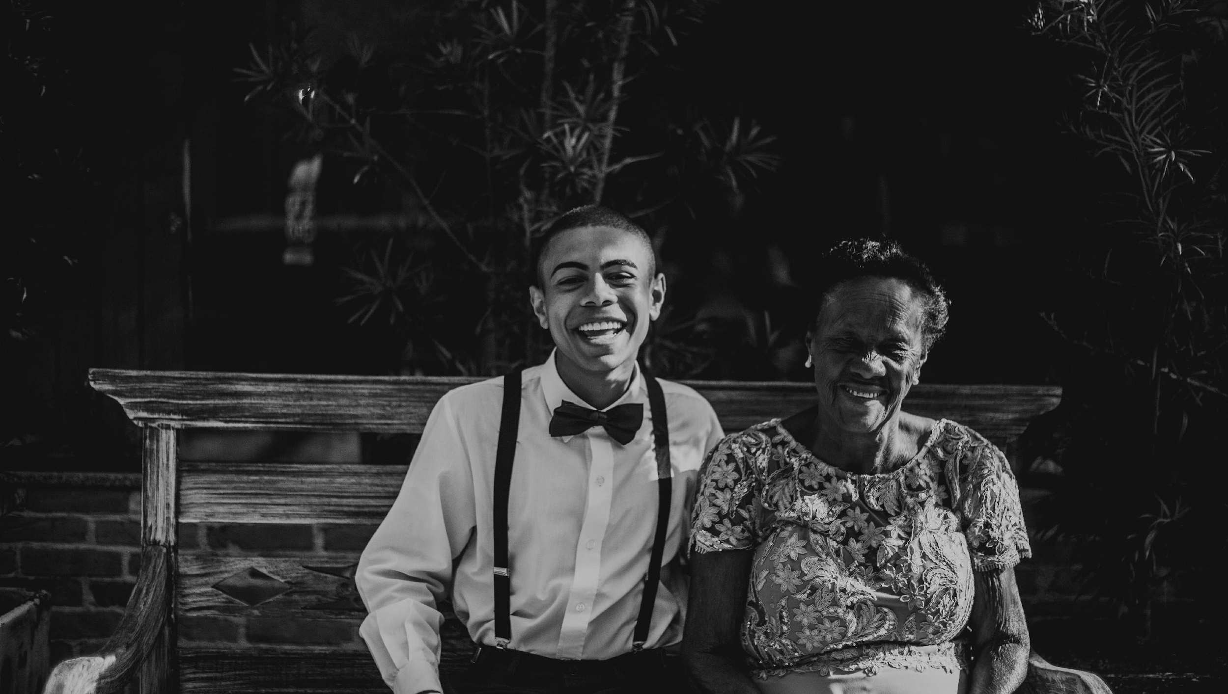

Τι είναι ο "ηλικιακός ρατσισμός";
Ο ηλικιακός ρατσισμός αναφέρεται στην προκατάληψη, τα στερεότυπα ή τις διακρίσεις κατά ατόμων ή ομάδων με βάση την ηλικία τους. Περιλαμβάνει την υιοθέτηση αρνητικών στάσεων, πεποιθήσεων ή στερεοτύπων για τους ανθρώπους λόγω της ηλικίας τους, είτε είναι νεότεροι είτε μεγαλύτεροι. Ο ηλικιακός ρατσισμός μπορεί να εκδηλωθεί με διάφορους τρόπους, όπως η παραδοχή συγκεκριμένων ικανοτήτων ή περιορισμών με βάση αποκλειστικά την ηλικία, η αγνόηση της αξίας των εμπειριών ή των συνεισφορών ενός ατόμου λόγω της ηλικιακής του ομάδας ή η διαφορετική μεταχείριση ατόμων λόγω της ηλικίας τους. Αυτή η προκατάληψη μπορεί να επηρεάσει τις ευκαιρίες στην απασχόληση, την υγειονομική περίθαλψη, τις κοινωνικές αλληλεπιδράσεις και άλλες πτυχές της ζωής, οδηγώντας σε άδικη μεταχείριση ή αποκλεισμό με βάση μόνο την ηλικία.

Slide 10
Καλές πρακτικές:
Προγράμματα διαγενεακής μάθησης
Διαγενεακή καθοδήγηση
Έργα αφήγησης & προφορικής ιστορίας
Εμπλοκή των ηλικιωμένων σε ηγετικούς ρόλους
Κοινοτικοί κήποι & χώροι πρασίνου
Προώθηση του διαλόγου και της κατανόησης
Προάσπιση & Δράση
Σχολικά προγράμματα & προγράμματα σπουδών

Slide 11
Σας Ευχαριστώ! ☺
Funded by the European Union. Views and opinions expressed are however those of the author(s) only and do not necessarily reflect those of the European Union or the European Education and Culture Executive Agency (EACEA). Neither the European Union nor EACEA can be held responsible for them.

